Slide 1
Divisez pour régner

Slide 2
Divisez pour régner ?
A quoi ça sert?
C’est utile !
Quand est ce que c’est possible?
Comment faire 3 méthodes
  Sans se prendre la tête
  Sans prendre la reine
  Avec des reines d’élevage

Slide 3
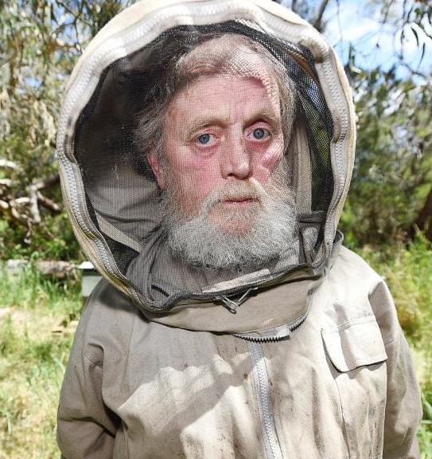
A quoi ça sert? A rien!
Moi, je récupère des essaims naturels.
Je ne dérange pas mes abeilles.
J’ai toujours assez de miel.
J’ai toujours entre 5 et 10 ruches pleines.
Et puis : C’est compliqué
Notes:
Moi, je récupère des essaims naturels.
Donc des vieilles reines et peut être des maladies
Je ne dérange pas mes abeilles.
Parce que j’ai peur de me faire piquer
J’ai toujours assez de miel.
Mais c’est vrai que parfois je n’en ai pas trop
J’ai toujours entre 5 et 10 ruches pleines.
Et puis autant qui sont vides
Et puis : C’est compliqué
J’en sais rien puisque je ne le fais pas

Slide 4
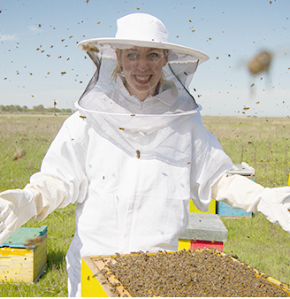
Mais c’est utile ! Même indispensable
J’évite l’essaimage
Ça les stimule
Ça permet d’avoir du miel.
Je n’ai pas de ruches vides
Et puis : C’est facile, ça permet d’avoir sous la main la solution aux problèmes de reines vieillissantes
Notes:
J’évite l’essaimage
Faire une division sur une ruche forte l’oblige à reconstituer la partie manquante et l’empêche d’aller voir ailleurs, Une ruche qui essaime ,le fait plus tard et souvent rate la miellée
Ça les stimule
Il y a des apports de nectar et de la place dans la ruche alors les abeilles sont à fond
Ça permet d’avoir du miel.
En cas d’essaimage naturel la colonie n’est pas en etat au moment de la miellée
Je n’ai pas de ruches vides
Une ruche coûte cher alors autant qu’elle soit habitée
Et puis : C’est facile, ça permet d’avoir sous la main la solution aux problèmes de reines vieillissantes
Et oui c’est facile et comme il y a plusieurs méthodes c’est intéressant à faire

Slide 5
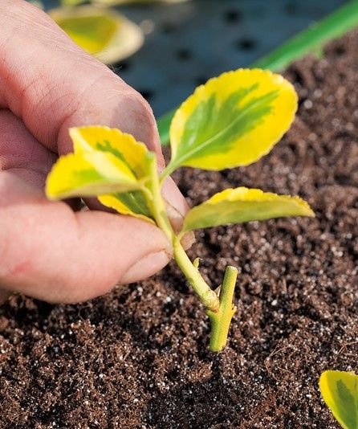
Principe : C’est une bouture
Donc :
Il y a une saison
Il y a des conditions minimums
Il y a un principe
Mais, comme pour les plantes…
Pleins de manières de faire
Notes:
Une bouture : faire un clone de la plante : un bout de tige et les racines apparaissent
Ici vous prenez un bout de colonie et une nouvelle reine va apparaitre,
Une saison : idéalement du 10 avril à la St jean
Conditions minimum : 6 cadres de couvain, une bonne météo (17°c),une bonne souche (pas agressive) du temps disponible.
Principe : prendre quelques cadres choisis avec leurs abeilles mais sans la reine pour reconstituer une petite colonie orpheline, Les abeilles sans leur mère vont lancer un elevage royal, Pour cela il leur faut de la nourriture miel et pollen, des larves jeunes (couvain ouvert et œufs) du couvain fermé (qui va naitre) pour renforcer la population ( rappel ce sont les jeunes abeilles qui secrètent la gelée royale)
Pleins de manières de faire :
sans rechercher la reine, on saura plus tard
En recherchant la reine
En introduisant une reine ou une cellule royale
En mélangeant des cadres etc,

Slide 6
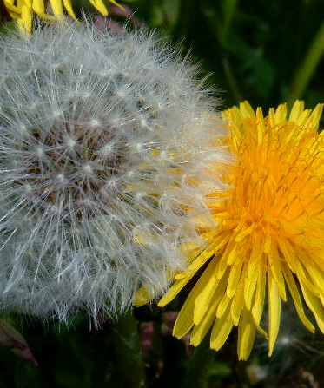
Quand est ce que c’est possible?
On ne divise que des ruches fortes
Il faudra des mâles pour féconder la nouvelle reine
Rappel des durées d’évolution des abeilles
Rappel du calendrier des opérations
Notes:
Début des opérations:
Au plus tôt dès que les pissenlits sont en fleurs : 10 avril
On ne divise que des ruches fortes
Il faut au moins 6 cadres de couvain
Il faudra des mâles pour féconder la nouvelle reine
Les premiers mâles commencent à être apte à reproduire au 20 avril
Rappel des durées d’évolution des abeilles
De l’œuf à l’émergence : 21 jours pour une abeille, 24 pour un mâle et 16 pour une reine
Rappel du calendrier des opérations
J1 Orphelinage
J 12-13 émergence de la reine? Car on part d’une larve de 24h + 3 jours stade oeuf
J 17-20 premiers vols de fécondation
Quelques jours encore pour que la ponte commence
Vérification de la réussite : début de couvain entre 1 mois et 5 semaines après J1

Slide 7
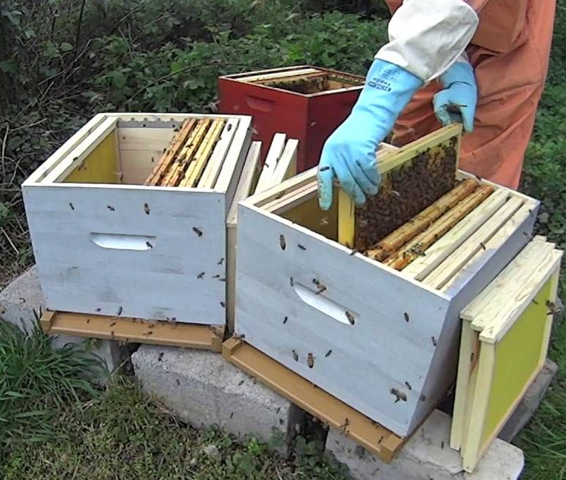
Sans se prendre la tête
Méthode 50-50 Dites de l’éventail
  Avantages inconvénients

Slide 8
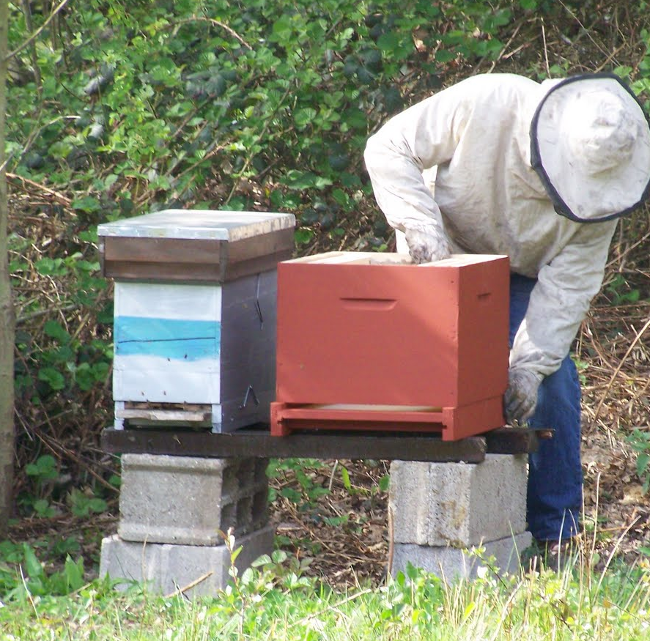
Sans se prendre la tête
Méthode 2 cadres de couvain
  Avantages inconvénients

Slide 9
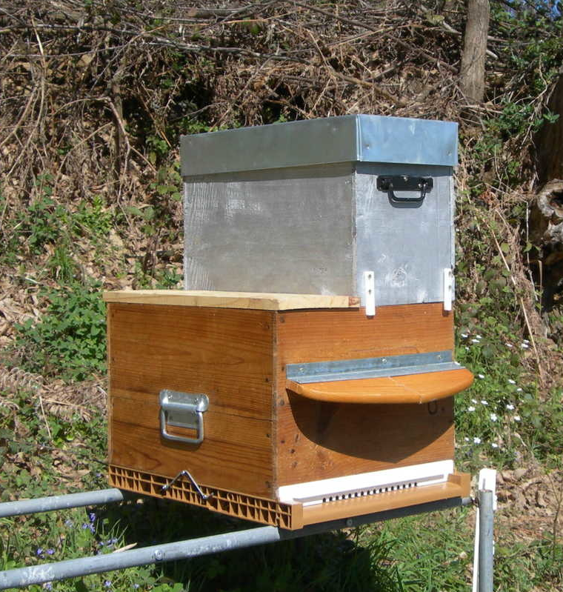
Sans prendre la reine
Avec une grille à reine

Slide 10
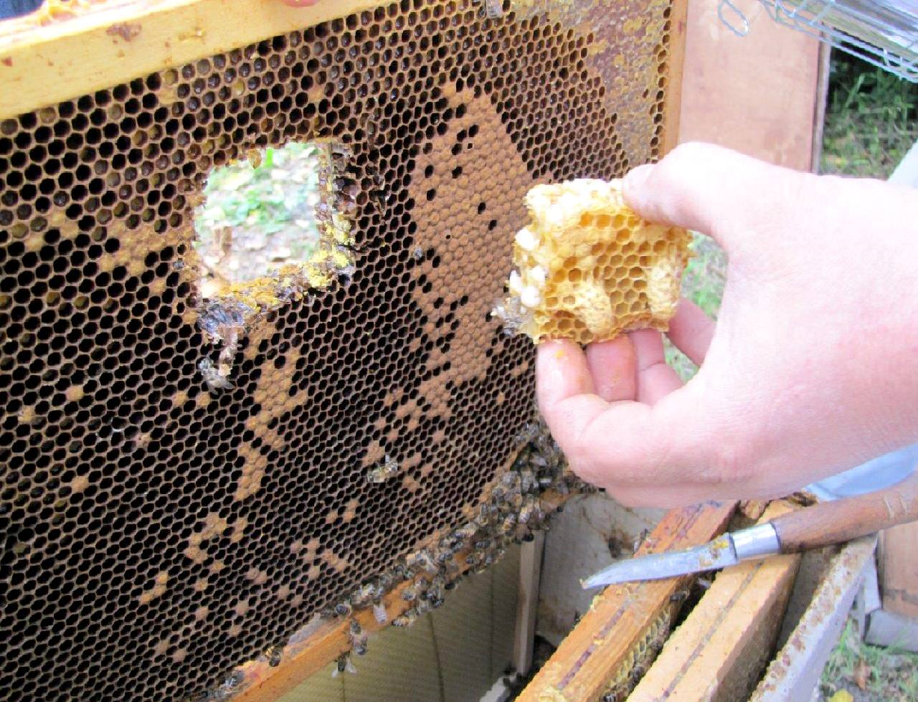
Avec des reines d’élevage
Ce sera l’objet d’un autre diaporama

